Slide 1
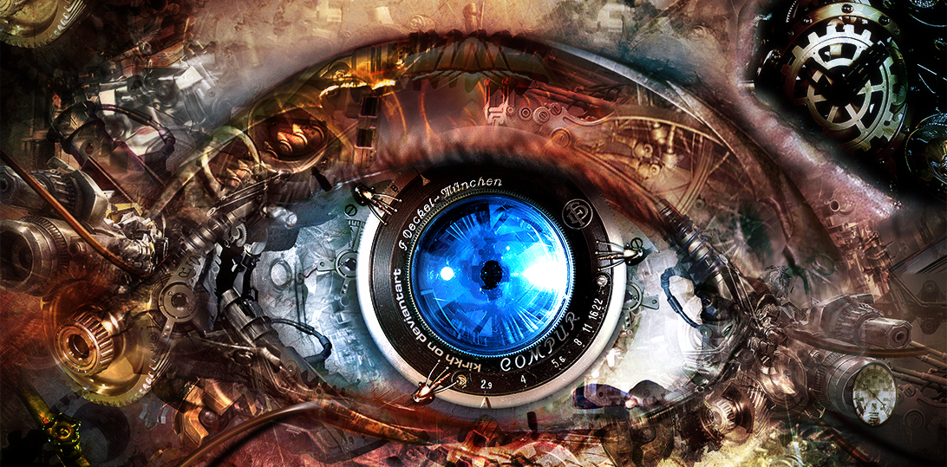
Техническое зрение
Варлашин Виктор Витальевич
Младший научный сотрудник
v.varlashin@rtc.ru

Slide 2
Темы занятия
Оценка параметров моделей
Поиск линий, окружностей (повторение)
Сопоставление особенностей
Сопоставление изображений

Slide 3
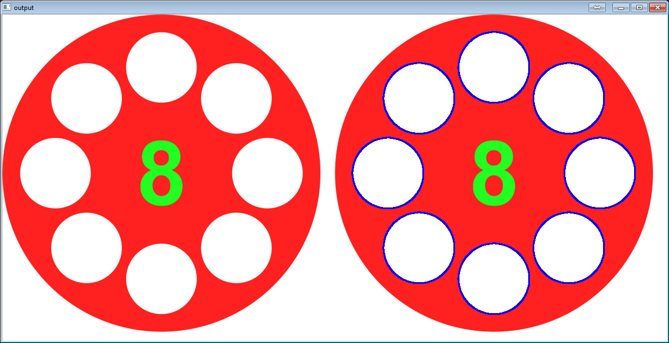
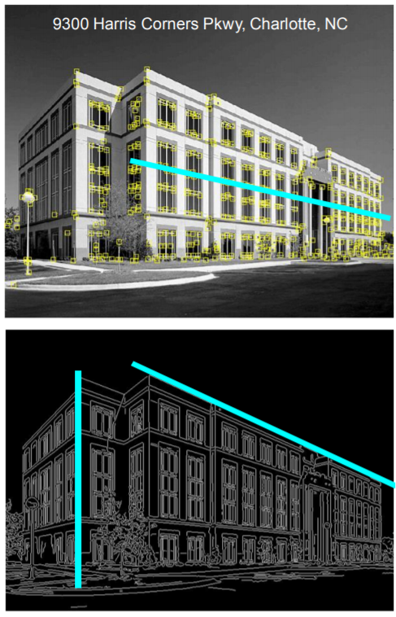
Зачем нужна оценка параметров?
• Умеем находить особенности на изображении - края и особые точки
• Хотим описать множество признаков на более высоком уровне, компактнее
• Сгруппируем точки согласно простым геометрическим моделям

Slide 4
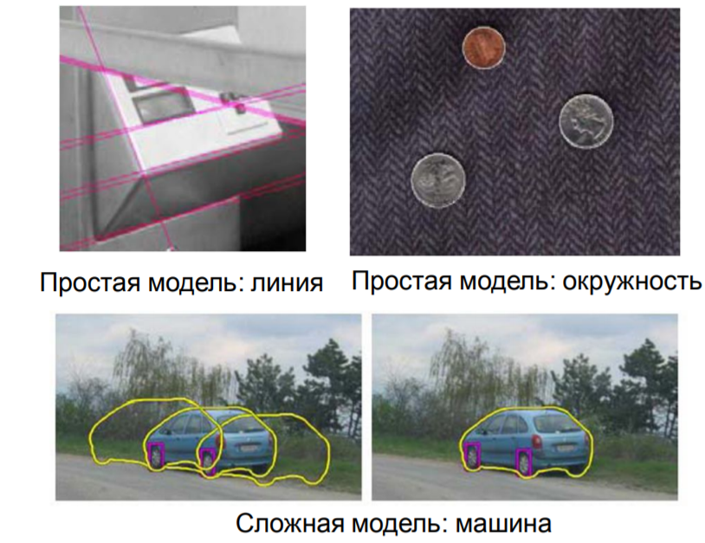
Оценка параметров
Задача: выбрать параметрическую модель, описывающую геометрическое распределение признаков
Поиск параметров модели (Fitting): нахождение таких значений параметров, в которых наилучшим образом вписываются экспериментальные данные
Выравнивание (Alignment): нахождение параметров преобразований для наилучшего сопоставления одних точек другим

Slide 5
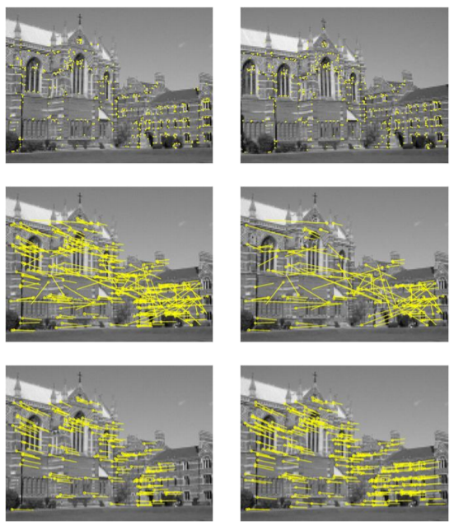
Сопоставление изображений
500 особенностей
Соответствия (268)
Выбросы (117)
Хороших соответствий (151) – благодаря оценке модели преобразования!

Slide 6
Оценка параметров
• Выбор модели, описывающей набор признаков
• Критерий принадлежности модели не локальный
• Только по точке невозможно сказать, удовлетворяет она модели или нет
• Три основных вопроса:
• Какая модель лучше всего описывает набор признаков?
• Какому экземпляру (instance) модели принадлежит признак?
• Сколько экземпляров модели на изображении?
• Вычислительная сложность
• Невозможно перебрать все возможные экземпляры и параметры моделей

Slide 7
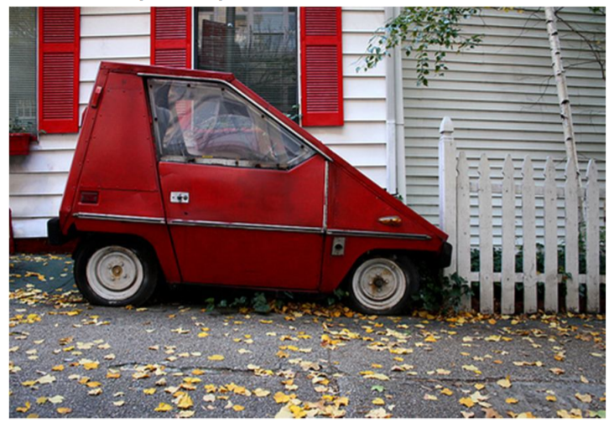
Пример: поиск линий
• Если мы знаем, какие точки лежат на линии, как нам найти оптимальные параметры линии?
• Метод наименьших квадратов
• Как быть с выбросами?
• Робастные оценки, RANSAC
• Как быть, если линий много?
•Схемы голосования: RANSAC, преобразование Хафа
• Как быть, если мы не уверены, что линия – лучшая модель?
• Выбор оптимальной модели (Model selection)
• Шум в выделенных признаках
• Лишние данные: шум (выбросы), множество линий
• Пропавшие данные: перекрытия

Slide 8
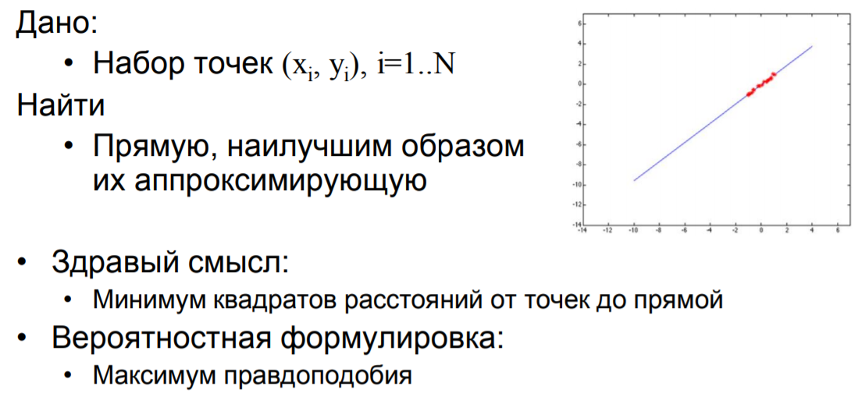
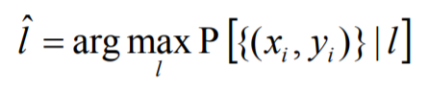
Прямые линии

Slide 9
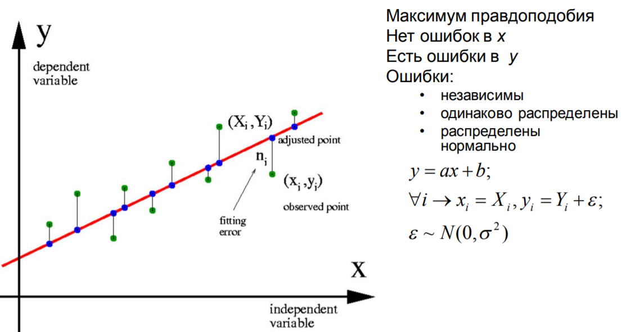
Метод наименьших квадратов

Slide 10
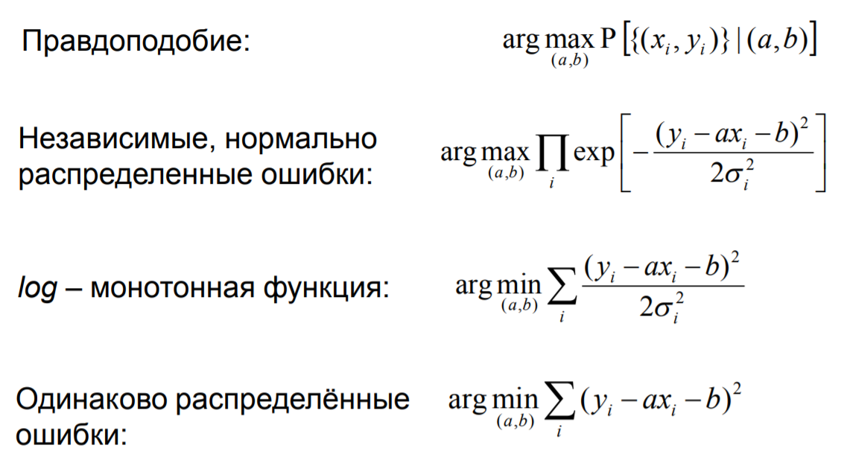
Метод максимального правдоподобия
Notes:
Получаем метод наименьших квадратов

Slide 11
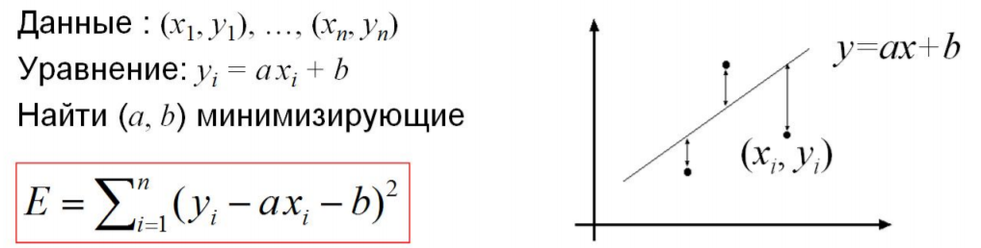
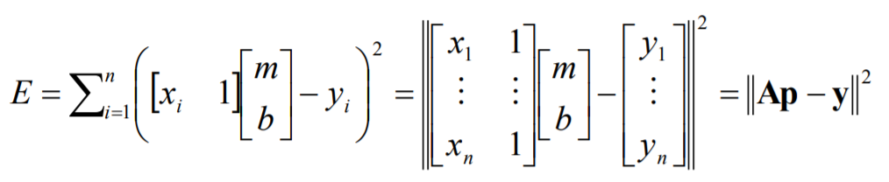
Метод наименьших квадратов

Slide 12
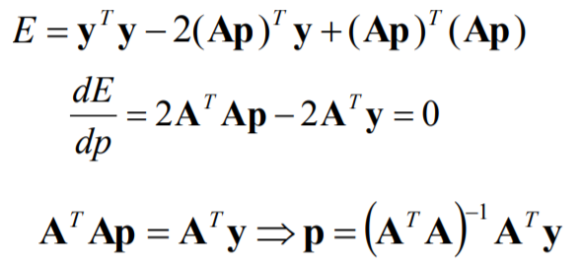
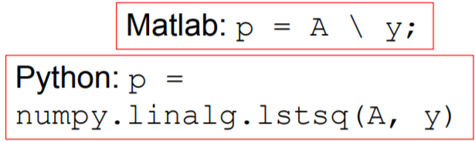
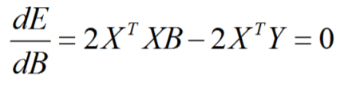
Метод наименьших квадратов

Slide 13
МНК: плюсы и минусы
Плюсы:
• Четко определена функция оптимизации (целевая функция)
• Оптимизация достаточно простая
Минусы:
• Возможно в такой постановке оптимизируете не совсем то
• Чувствительность к выбросам
– Плохие совпадения, лишние точки
• Не позволяет получить несколько вариантов «вписывания»
– Может не сработать со множественными объектами, линиями и т.д.

Slide 14
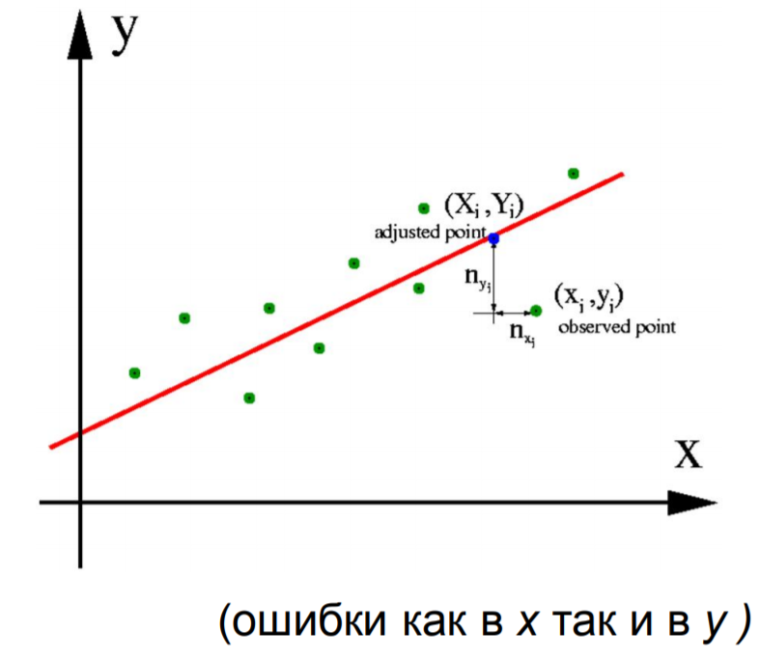
Более сложный случай

Slide 15
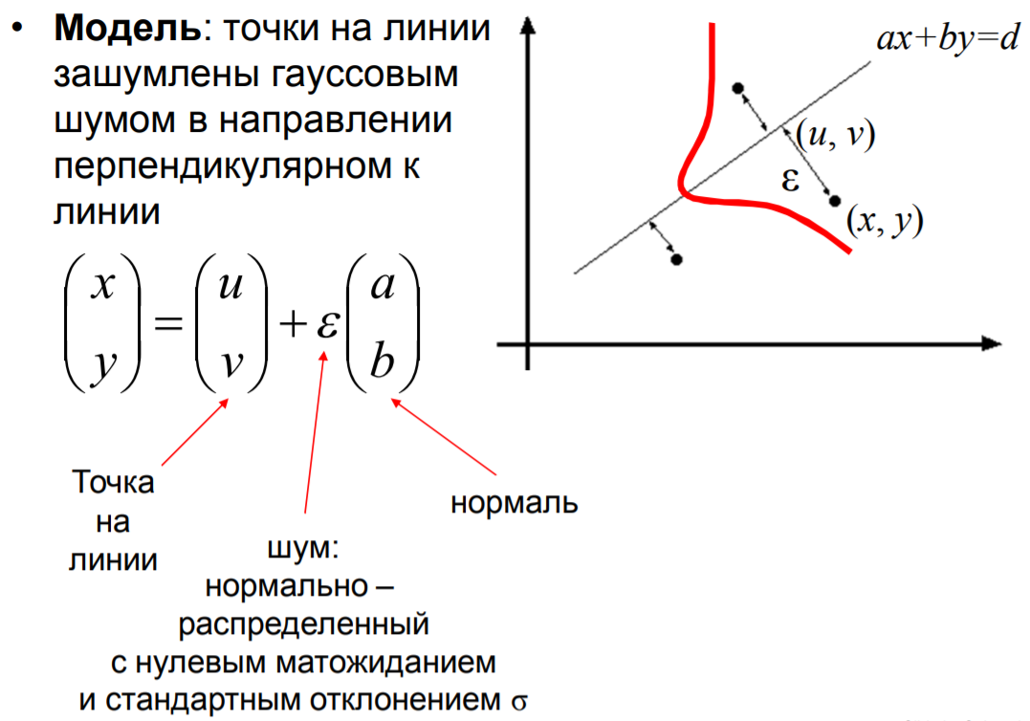
Модель

Slide 16
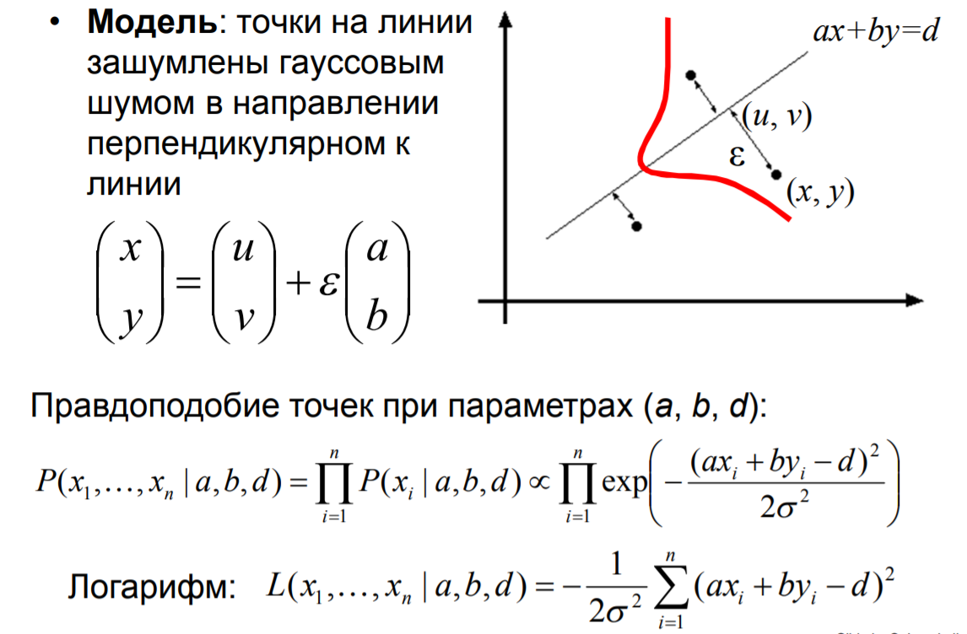
МНК

Slide 17
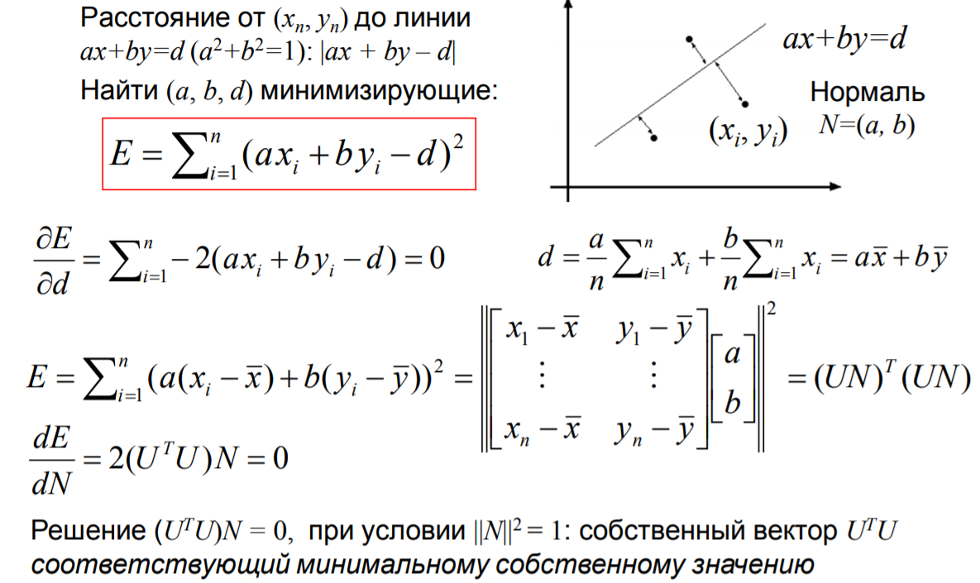
Полные наименьшие квадраты

Slide 18
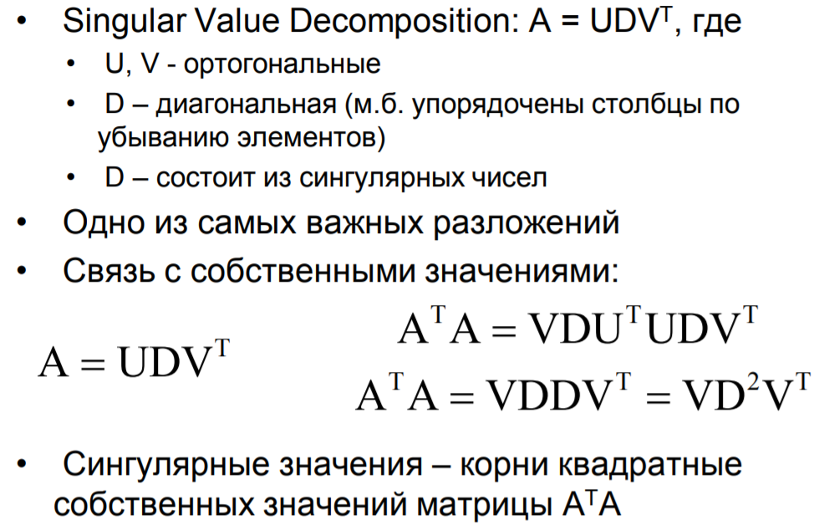
SVD-разложение

Slide 19
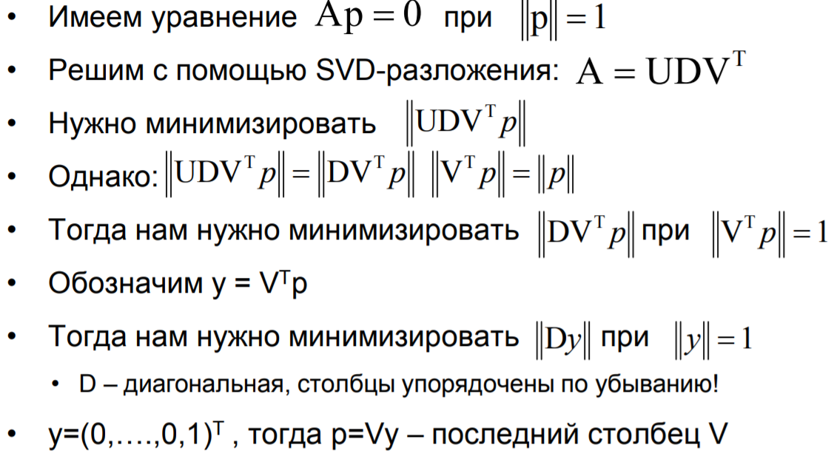
Наименьшие квадраты

Slide 20
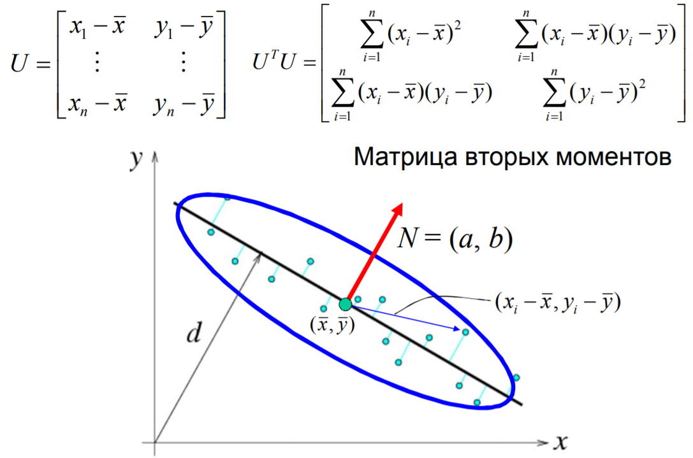
Полные наименьшие квадраты

Slide 21
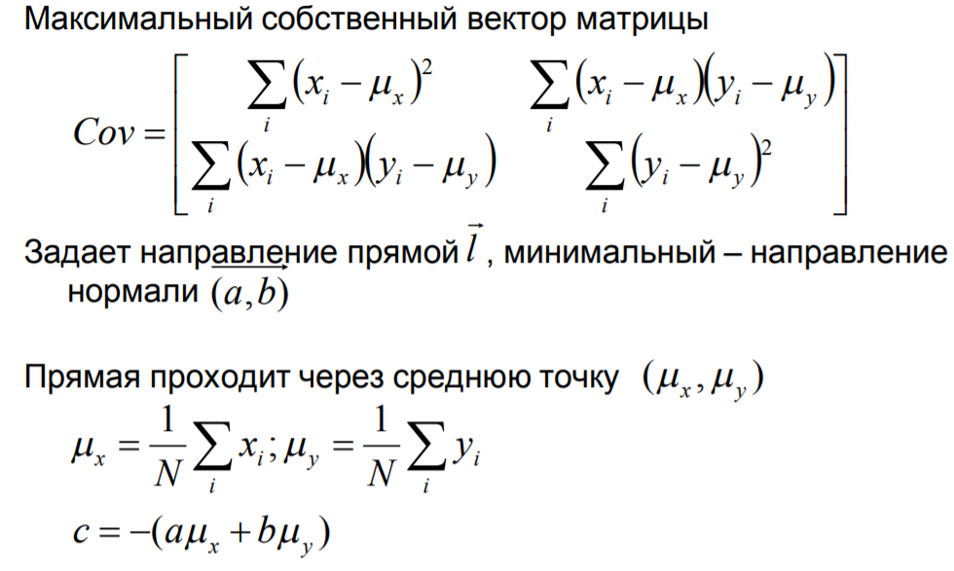
Полные НК

Slide 22
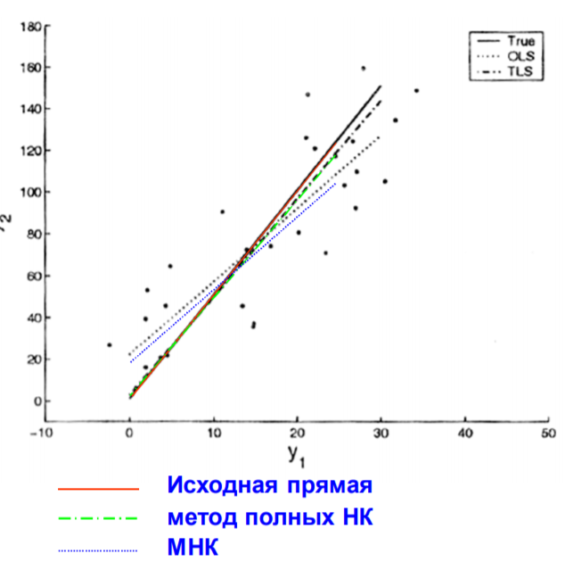
МНК и метод полных НК
Пример отличия результатов, полученных методом наименьших квадратов и методом полных наименьших квадратов

Slide 23
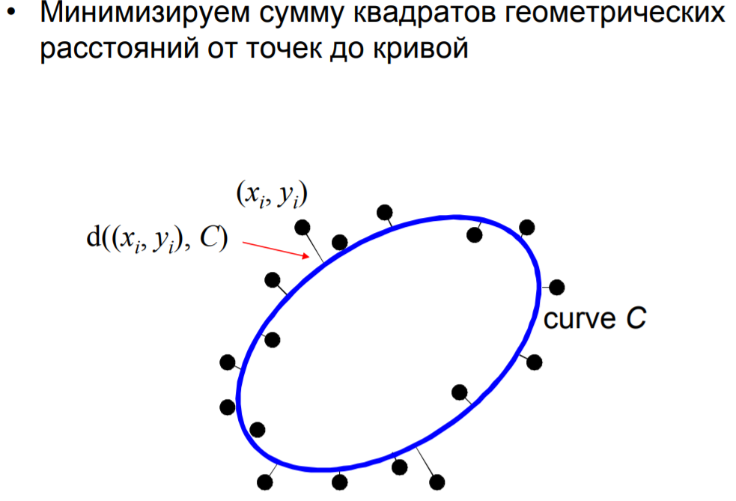
Наименьшие квадраты для кривых
Notes:
Уравнение кривой - известно

Slide 24
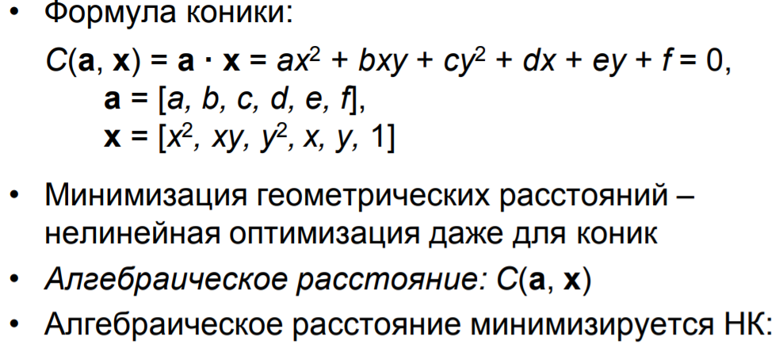
Наименьшие квадраты для коники (коническое сечение)
Notes:
Конические сечения могут быть получены как пересечение плоскости с двусторонним конусом
{\displaystyle a^{2}z^{2}=x^{2}+y^{2}}a^{2}z^{2}=x^{2}+y^{2} (в декартовой системе координат)

Slide 25
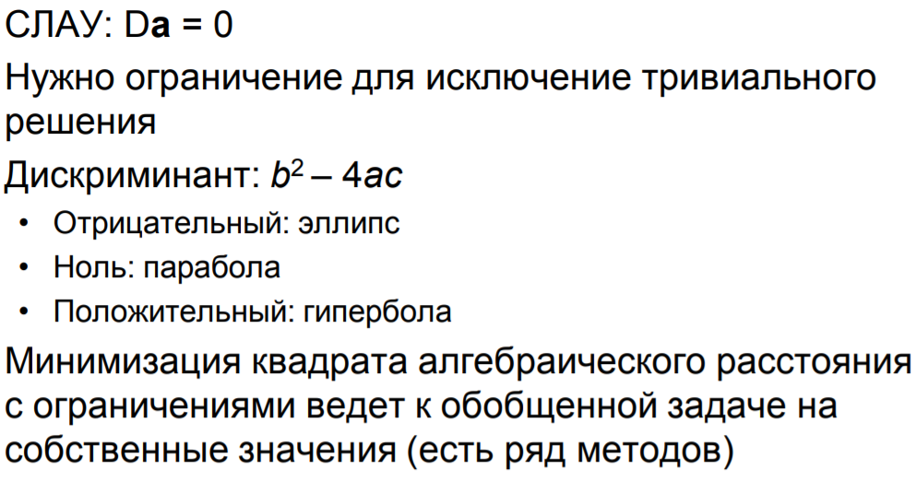
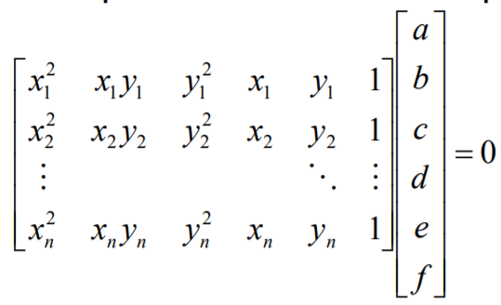
МНК для коник

Slide 26
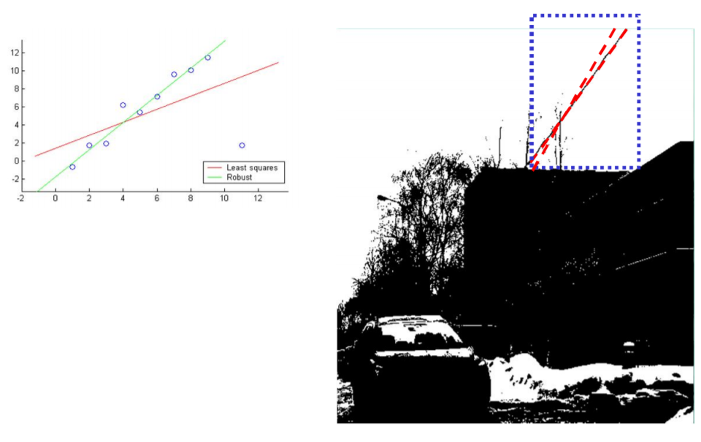
Проблема выбросов
Что будет, если предположение о характере шума нарушается?

Slide 27
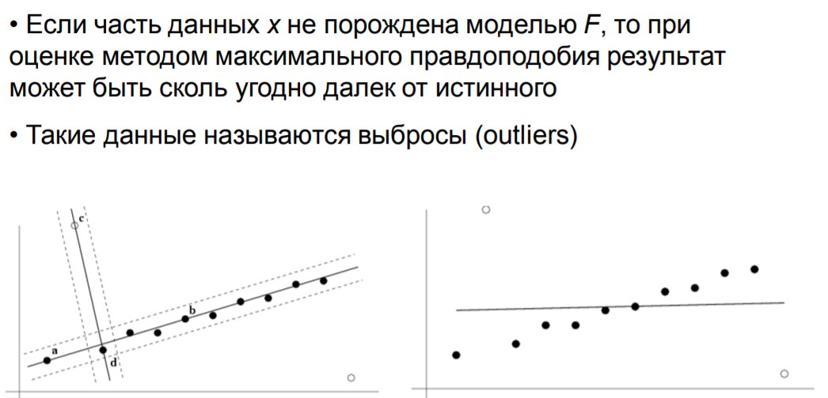
Выбросы

Slide 28
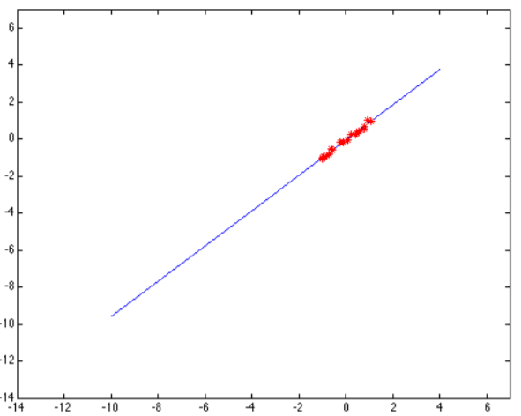
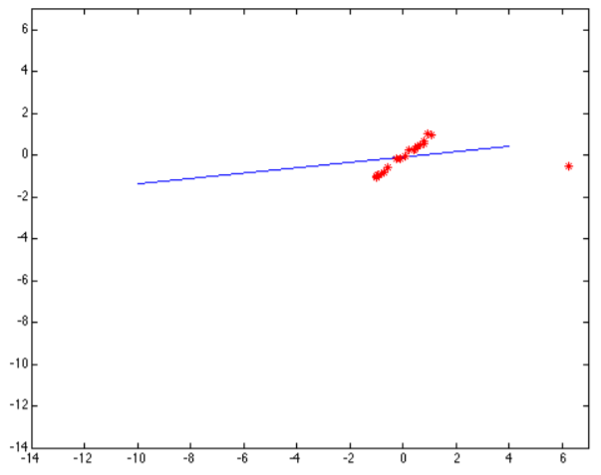
Пример: влияние выбросов
Проблема: выбросы за счет квадратичной ошибки
сильно влияют на результат

Slide 29
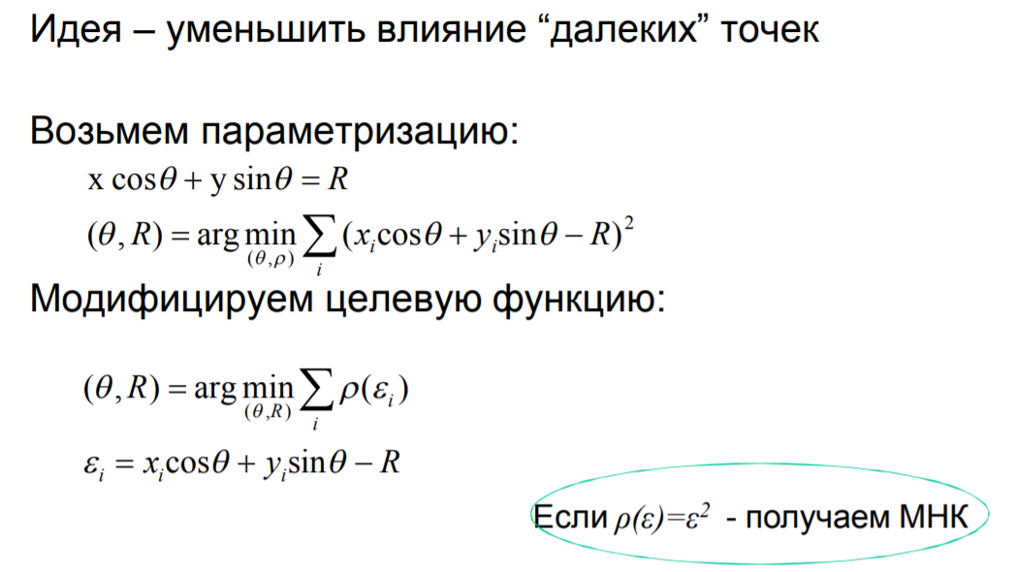
М-оценки

Slide 30
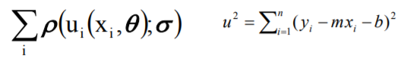
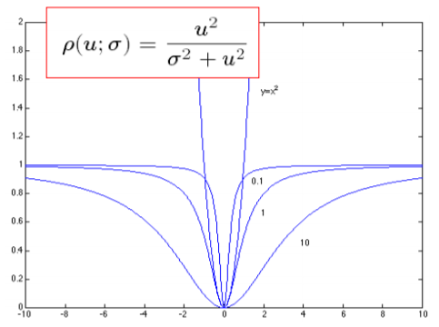
Робастный метод МНК
Задача – минимизировать выражение:
Ui (Xi , θ) – невязка i-ой точки при условии параметров модели θ
ρ – робастная загрубения функция с параметром масштаба σ
Робастная функция ρ ведёт себя как квадрат расстояния при малых значения u но выравнивается при больших значениях u

Slide 31
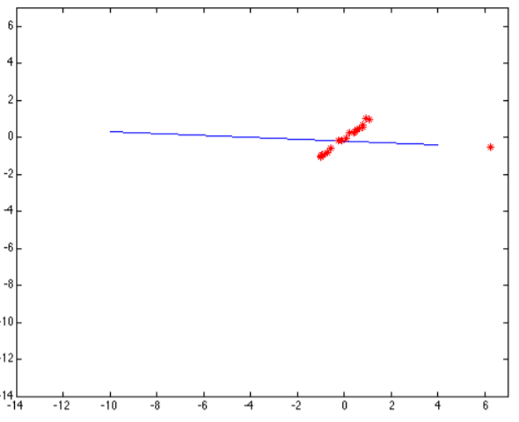
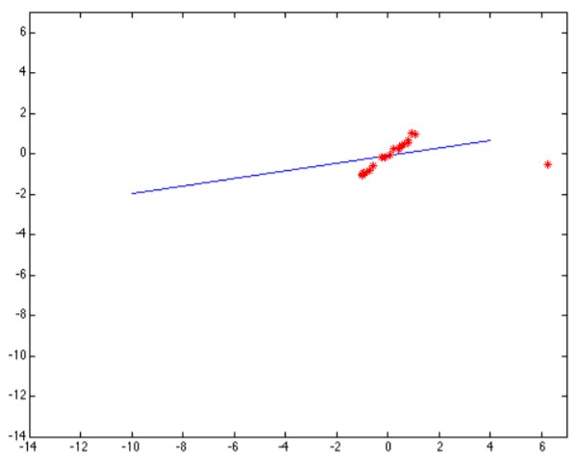
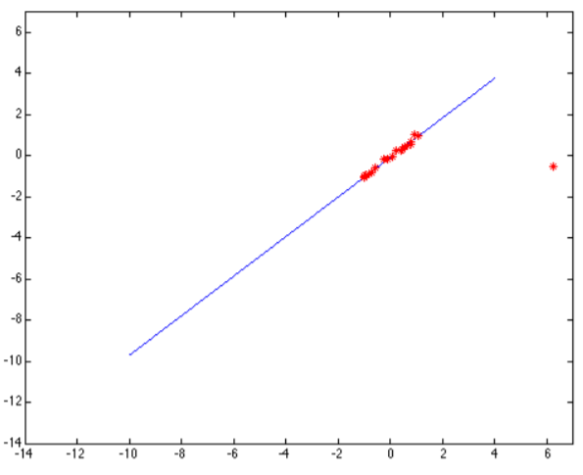
Выбора значения σ
Слишком маленький – влияние функции робастности слишком велико, получили направление на выброс
Слишком большой – влияние функции робастности слишком мало, результат близок к обычному МНК
Нужный размер – выброс компенсирован

Slide 32
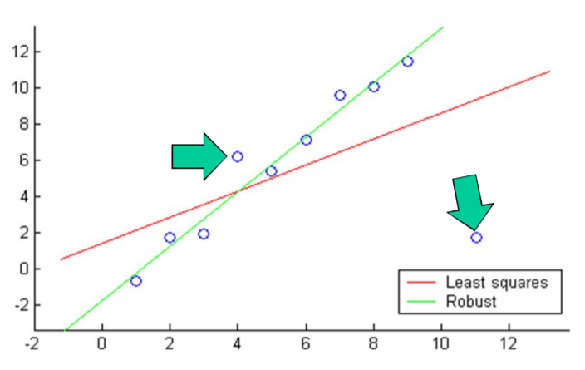
Грубый МНК: резюме
• Робастный МНК представляет собой нелинейную задачу оптимизации, которую необходимо решать итеративно
• Решение методом наименьших квадратов может использоваться для инициализация первого приближения
• Масштаб робастной функции следует выбрать адаптивно, на основе медианного остатка

Slide 33
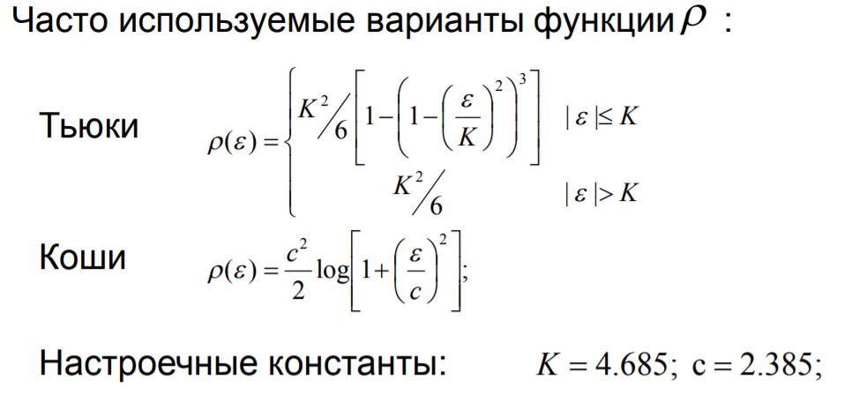
М-оценки

Slide 34
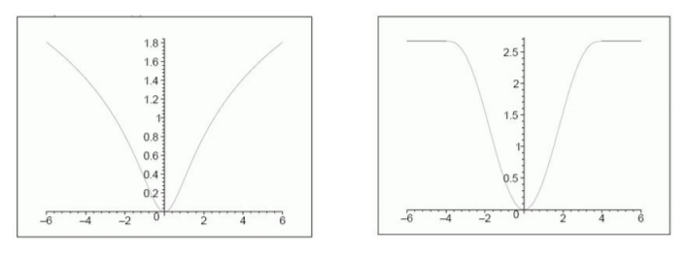
М-оценки
Вопрос:
• Как найти минимум целевой функции?
– Это может быть весьма непростой задачей при определенных функциях ρ
• Используется метод последовательных приближений – итеративно перевзвешиваемые наименьшие квадраты

Slide 35
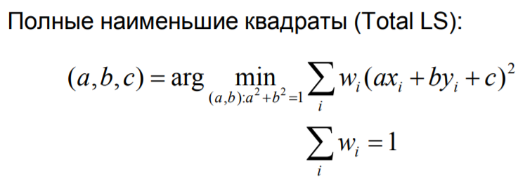
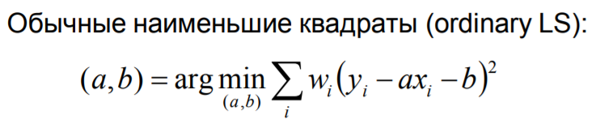
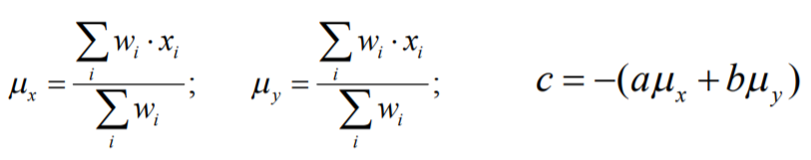
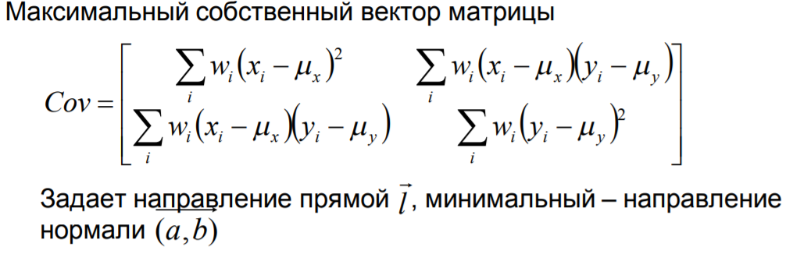
Взвешенные наименьшие квадраты

Slide 36
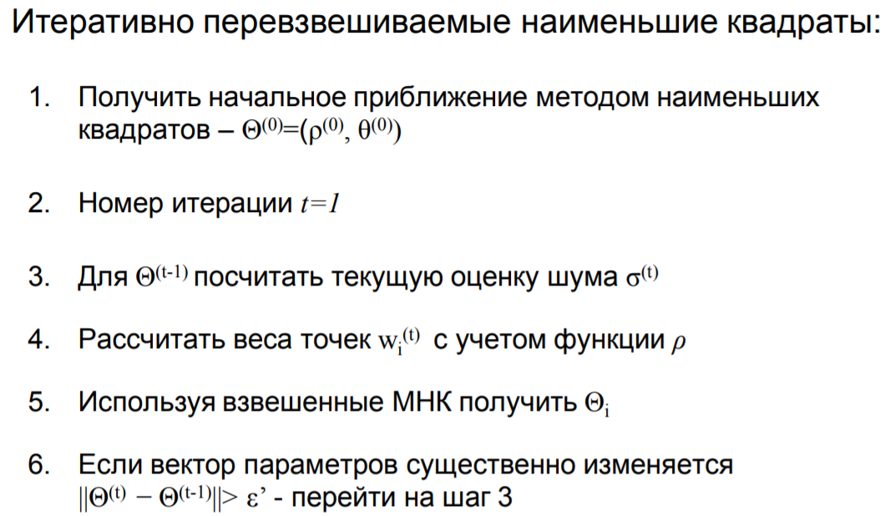
Итеративный МНК

Slide 37
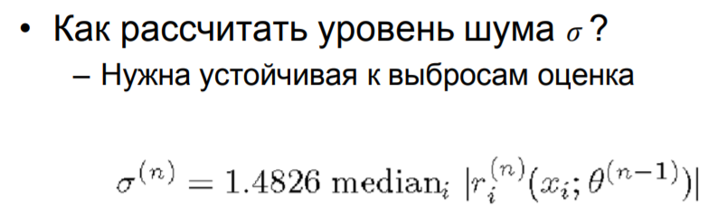
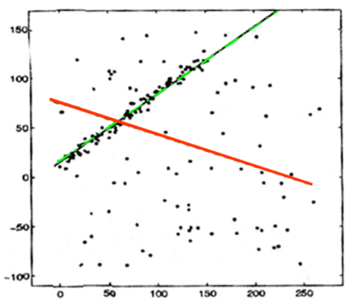
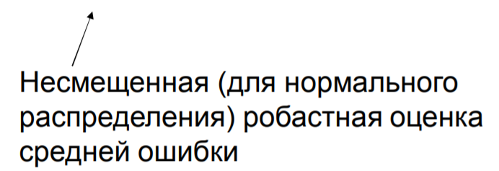
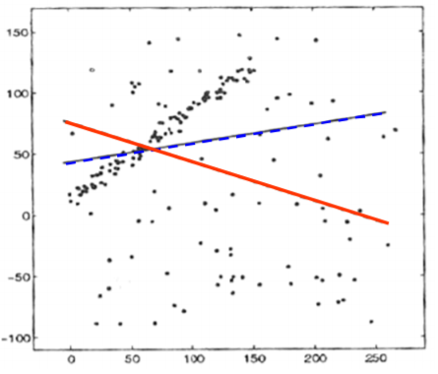
Оценка масштаба σ (шума)

Slide 38

Веса

Slide 39

М-оценки: резюме
Недостатки:
• Необходимость хорошего первого приближения
• Баланс весов – точность vs устойчивость

Slide 40

RANSAC

Slide 41

Выборка как основа схемы

Slide 42


Базовая схема RANSAC

Slide 43

Функции оценки гипотезы (1)

Slide 44


Пример RANSAC

Slide 45

Выбор параметров

Slide 46

Сколько гипотез нужно проверить?

Slide 47

Количество итераций

Slide 48

Адаптивное завершение алгоритма

Slide 49

Функции оценки гипотезы (2)

Slide 50


Проблема большого порога

Slide 51


Проблемы маленького порога и LMS

Slide 52

Con: LMS, subspace problem

Slide 53

Функции оценки гипотезы (3)

Slide 54


M-SAC

Slide 55
Обобщение на окружности
• Берем три точки
• Проводим через них окружность
• Все остальное – точно так же!
• Аналогично применяется для всех других моделей.
• Отличия только в функции оценки параметров модели, размере выборки

Slide 56

Сопоставление изображений

Slide 57

Фильтрация ложных соответствий

Slide 58

Модели преобразований в 2D

Slide 59

Иерархия 2D преобразований

Slide 60

Total Recall: Однородные координаты

Slide 61
Зачем?
В декартовых координатах невозможно описать бесконечно удаленную точку. А многие математические и геометрические концепции значительно упрощаются, если в них используется понятие бесконечности. Например, у бесконечно удаленной точки будет проекция на экран. (w = 0)
Можно использовать унифицированный механизм работы с матрицами для выражения преобразований точек. С помощью матриц 3x3 можно описать вращение и масштабирование, однако сдвиг описать нельзя
Можно использовать матричную запись для перспективного преобразования.

Slide 62

Сдвиг (translation)

Slide 63

Евклидовы преобразования (rigid)

Slide 64

Масштабирование (similarity)

Slide 65

Афинные преобразования (affine)

Slide 66

Гомография (projective)

Slide 67



Гомография (projective)

Slide 68


Геометрические преобразования

Slide 69


Вычисление гомографии

Slide 70

Способы вычисления гомографии
Notes:
Direct Linear Transformation
Maximum Likelihood Estimation

Slide 71

Direct Linear Transformation

Slide 72

Maximum Likelihood Estimation

Slide 73

Применение

Slide 74

Выравнивание изображений: простой случай

Slide 75

Выравнивание изображений

Slide 76

Построение панорам

Slide 77

Оценка афинного преобразования

Slide 78


Оценка афинного преобразования
• Линейная система с 6ю неизвестными
• Каждое соответствие дает нам 2 линейно-независимых уравнения
• Нужно 3+ соответствий для оценки преобразования
• Гомография - Перспективное преобразование плоскости
• Переводит четырехугольник в другой четырехугольник

Slide 79

Гомография

Slide 80

Однородные координаты

Slide 81

Оценка гомографии

Slide 82

Ректификация изображения

Slide 83

Распознавание панорам
Из неупорядоченного набора фотографий определить, какие относятся к какой панораме и сшить их
M. Brown and D. Lowe, “Recognizing Panoramas,” ICCV 2003. http://www.cs.ubc.ca/~mbrown/panorama/panorama.html

Slide 84

RANSAC pros and cons

Slide 85

Схемы голосования

Slide 86

Преобразование Хафа (вспомним)

Slide 87

Фазовое пространство

Slide 88

Параметризация линий

Slide 89


Фазовое пространство

Slide 90

Дискретизация

Slide 91

Иллюстрация

Slide 92


Схема алгоритма

Slide 93



Пример работы метода
Недостатки алгоритма:
Ручной выбор дискретизации фазового пространства
Шум приводит к «размытию» максимумов

Slide 94

Эффект шума

Slide 95

Неполнота данных

Slide 96

Случайные точки (выбросы)

Slide 97

Преобразование Радона

Slide 98

Преобразование Радона

Slide 99

Преобразование Радона

Slide 100


Пример поиска прямых
Пример взят из справки MatLab

Slide 101

Соответствующая прямая

Slide 102

Радон и Хаф

Slide 103

Практические вопросы

Slide 104

Расширение: учет градиента

Slide 105

Обобщение на другие кривые

Slide 106

Преобразование Хафа: За и Против

Slide 107


Поиск окружностей
• Как применить преобразование Хафа для окружностей?
• Размерность нашего фазового пространства?
• Если дана точка ориентированного края, за какие точки в фазовом пространстве она будет голосовать?
• Преобразование Радона для окружностей
• Для каждого (x,y,r), рисуем окружность на изображении и вычисляем «поддержку»
Какое преобразование эффективнее?

Slide 108

Применение для распознавания

Slide 109

Hough circles vs. Laplacian blobs

Slide 110

Применение: распознавание

Slide 111
Сопоставление по SIFT
Идея:
• Возьмем несколько изображений объекта с разных ракурсов
• Найдем на нём особые точки, вычислим дескриптор
• То же самое сделаем с тестовым изображением
• Будем сопоставлять все изображения из базы с тестовым изображением
• Ищем «группы» совпадающих особенностей – Достаточно хорошо работает при 3х особенностях

Slide 112


Шаг 1

Slide 113

Шаг 2

Slide 114

Обобщенное преобразование Хафа

Slide 115

Обобщенное преобразование Хафа

Slide 116

Обобщенное преобразование Хафа

Slide 117



Пример

Slide 118


Далее

Slide 119



Далее

Slide 120

Применение в распознавании

Slide 121

Применение в распознавании

Slide 122


Неявные модели формы

Slide 123

Неявные модели формы

Slide 124

Неявные модели формы

Slide 125
Неявные модели формы
Извлекаем фрагменты из тестового изображения, ищем соответствия в словаре
Голосуем за все центры объекта по словарю
Ищем максимумы в фазовом пространстве
Строим взвешенную маску сегментации по маскам из словаря

Slide 126

Неявные модели формы

Slide 127

Неявные модели формы

Slide 128

Резюме

Slide 129
Далее…
Калибровка камер
Калибровка стереокамер
Модели камер
Модели искажений

Slide 130

Спасибо за внимание
Варлашин Виктор Витальевич
Младший научный сотрудник
v.varlashin@rtc.ru

